Slide 1
أمر
الجزء 4: رؤيا 19: 11-21
لنتطلع إليه
وعظ د. جيم هارملينغ في كنيسة الطرق المتقاطعة الدولية سنغافورة • CICFamily.com تحميل د. ريك جريفيث • كلية الكتاب المقدس سنغافورة الملفات بلغات عدة للتنزيل المجاني على BibleStudyDownloads.org

Slide 2
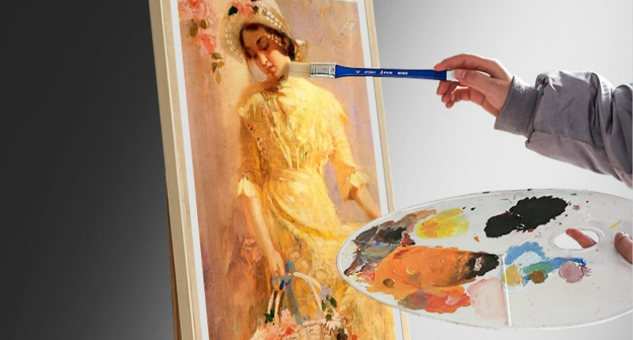

Slide 4
أمر
لنتطلع إليه
تثبيت انظارنا على إعلان الله المستقبلي

Slide 5
1 يسوع هنا
2-3 الكنائس تستعد
4-18 الدينونة العالمية
19: 1-10 وقت الزواج

Slide 6
أعمال 1: 9-11
9 ولما قال هذا ارتفع وهم ينظرون، وأخذته سحابة عن أعينهم 10 وفيما كانوا يشخصون إلى السماء وهو منطلق، إذا رجلان قد وقفا بهم بلباس أبيض 11 وقالا: أيها الرجال الجليليون، ما بالكم واقفين تنظرون إلى السماء؟ إن يسوع هذا الذي ارتفع عنكم إلى السماء سيأتي هكذا كما رأيتموه منطلقاً إلى السماء.

Slide 7
فيلبي 3: 20-21
20 فإن سيرتنا نحن هي في السماوات، التي منها أيضاً ننتظر مخلصاً هو الرب يسوع المسيح 21 الذي سيغير شكل جسد تواضعنا ليكون على صورة جسد مجده، بحسب عمل استطاعته أن يخضع لنفسه كل شيء.

Slide 8
افرحوا فالعدو مهزوم (ع 1-5)
افرحوا فالملك يحكم وعروسه مستعدة (ع 6-8)
هوذا هو قادم (ع 11-21)

Slide 9
فرس أبيض (11)
يسوع (11-16)
عيناه كلهيب نار
تيجان كثيرة
اسم مكتوب غير معروف
ثوب مغموس بالدم
سيف في فمه
اسم مكتوب على الثوب
جيوش السماء بلباس أبيض (14)

Slide 10
رؤيا 1
يسوع
رداء مع منطقة من ذهب
شعر أبيض
عيناه نار
رجلاه شبه النحاس النقي
صوته كصوت مياه كثيرة
7 كواكب في يده
سيف في فمه
وجهه كالشمس

Slide 11
رؤيا 19
أعمال يسوع (15-21)
دينونة وحكم الأمم
أشعياء 11: 4
بل يقضي بالعدل للمساكين، ويحكم بالإنصاف لبائسي الأرض، ويضرب الأرض بقضيب فمه، ويميت المنافق بنفخة شفتيه.

Slide 12
رؤيا 19
أعمال يسوع (15-21)
دينونة وحكم الأمم
تدمير التمرد

Slide 13
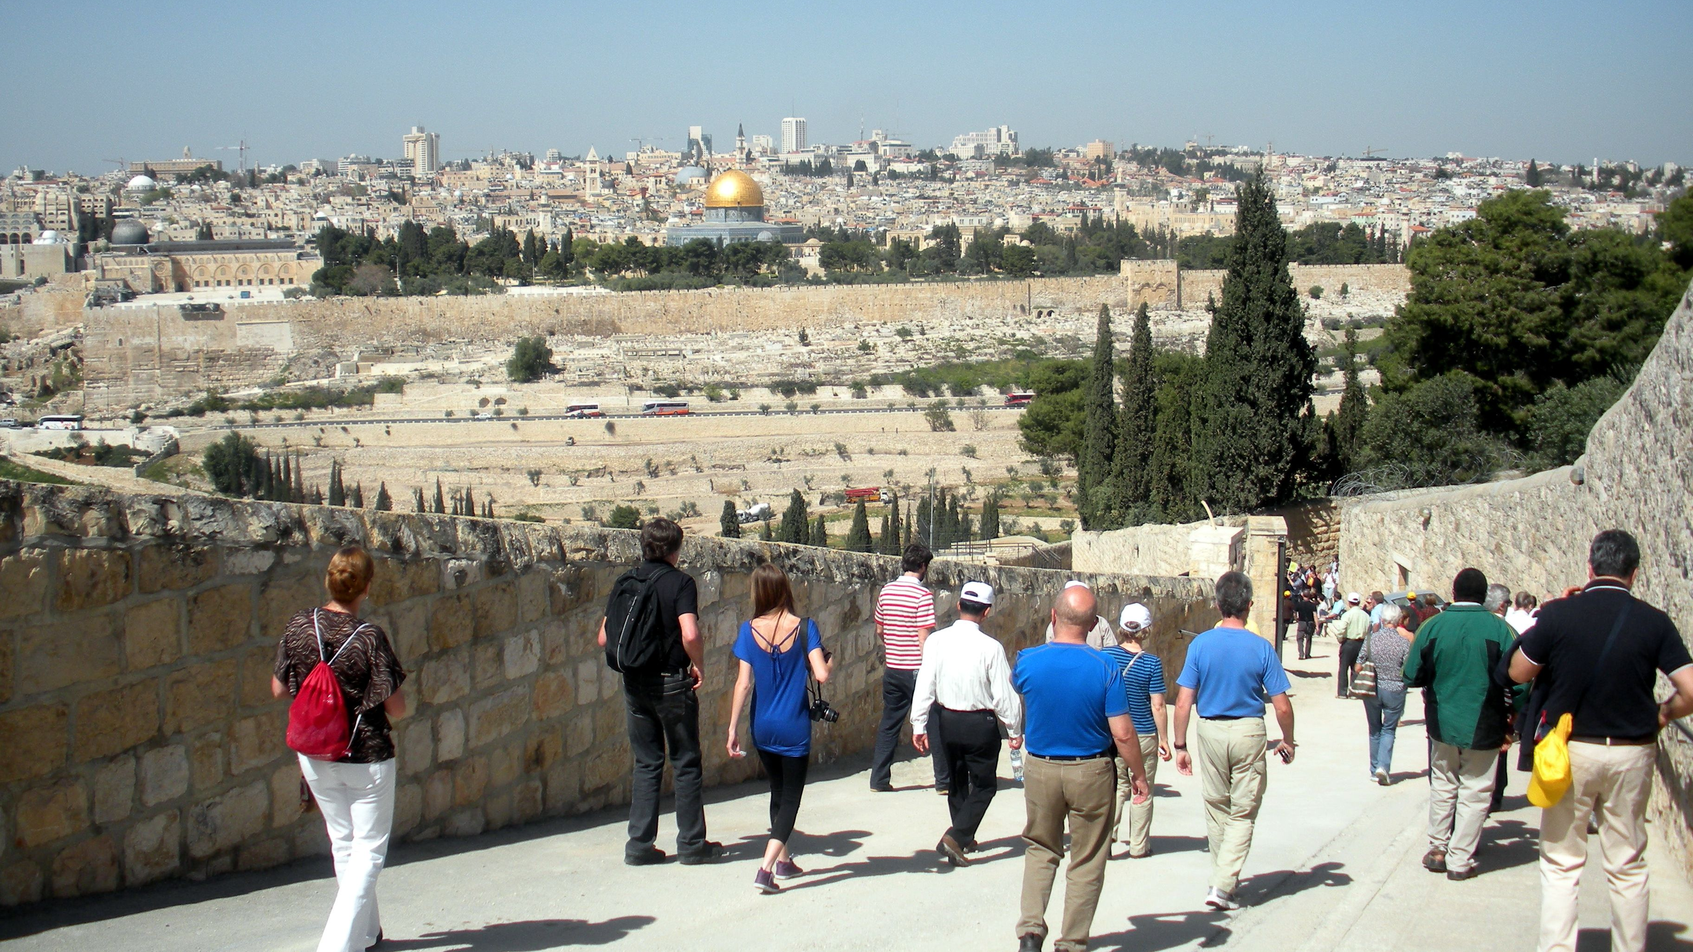
زكريا 14: 3-5، 9
3 فيخرج الرب ويحارب تلك الأمم كما في يوم حربه، يوم القتال 4 وتقف قدماه في ذلك اليوم على جبل الزيتون الذي قدام أورشليم من الشرق، فينشق جبل الزيتون من وسطه نحو الشرق ونحو الغرب وادياً عظيماً جداً، وينتقل نصف الجبل نحو الشمال، ونصفه نحو الجنوب 5 وتهربون في جواء جبالي، لأن جواء الجبال يصل إلى آصل. وتهربون كما هربتم من الزلزلة في أيام عزيا ملك يهوذا. ويأتي الرب إلهي وجميع القديسين معك.
9 ويكون الرب ملكاً على كل الأرض. في ذلك اليوم يكون الرب وحده واسمه وحده.

Slide 15
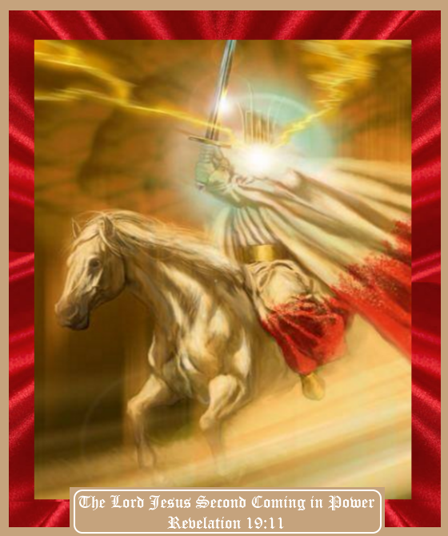

Slide 16
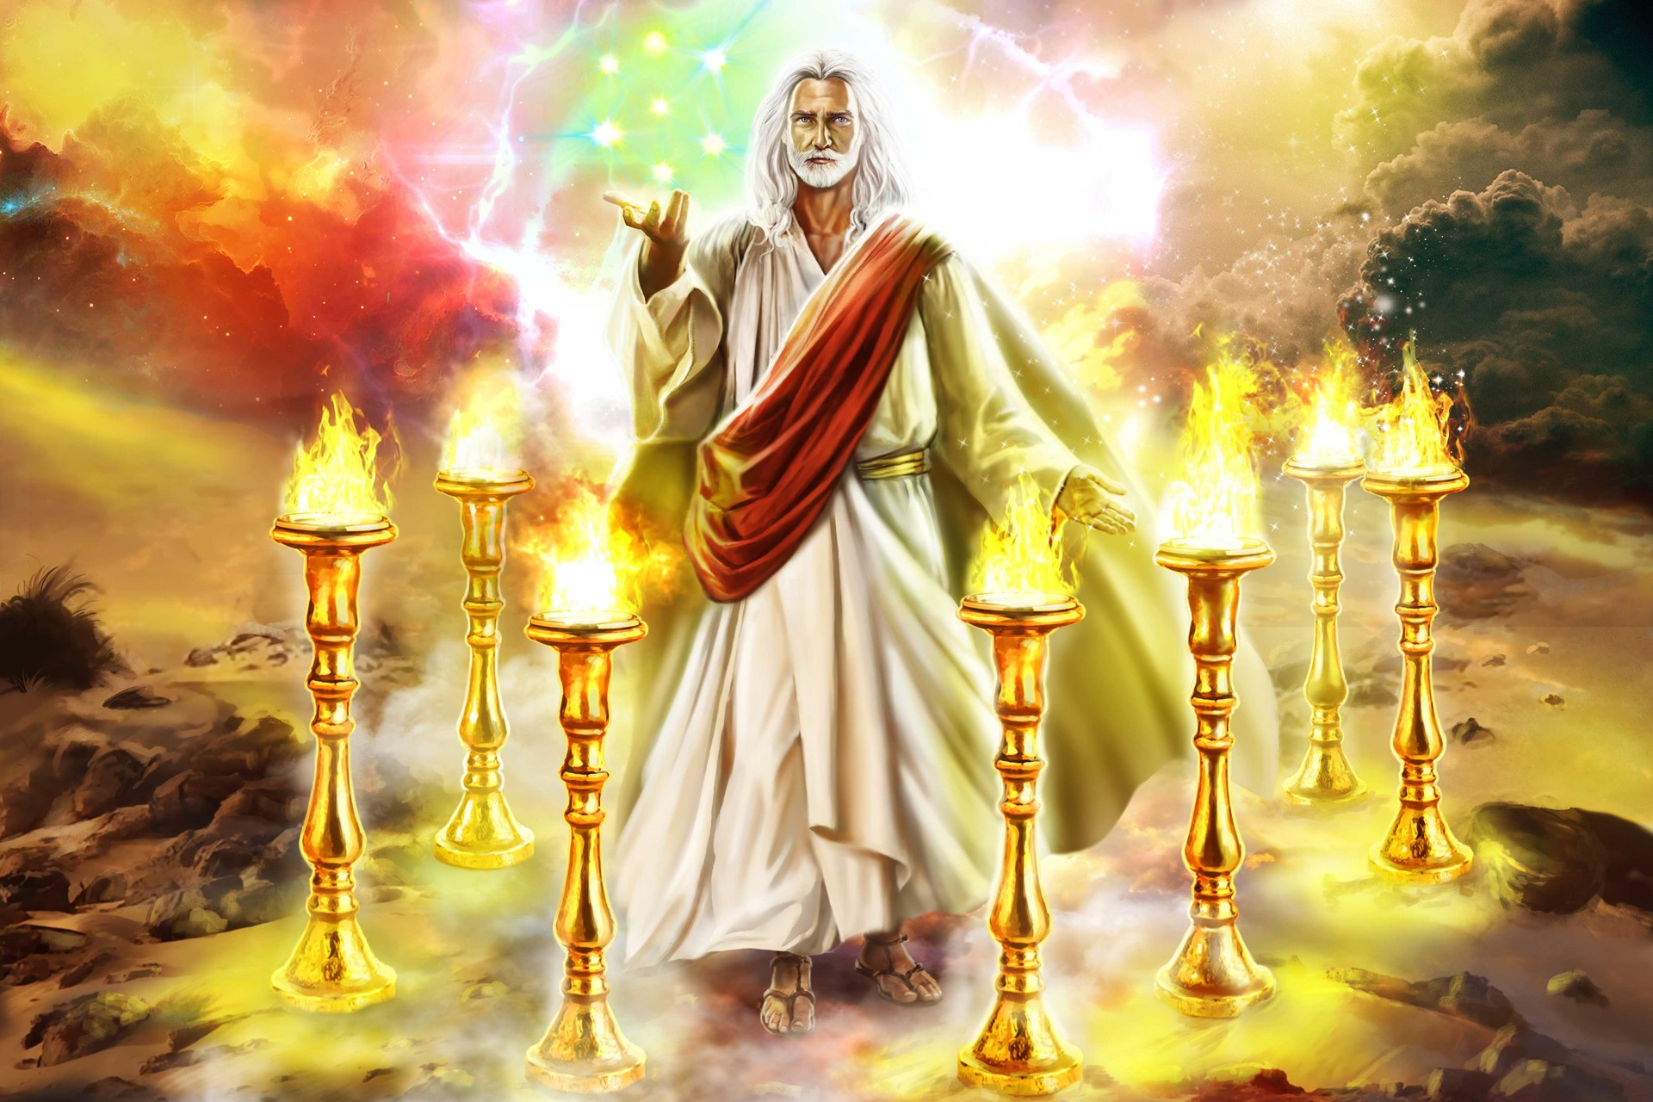

Slide 17
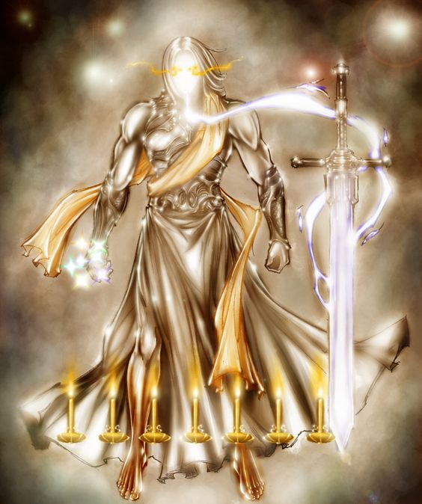

Slide 18
لوقا 18: 8
ولكن متى جاء ابن الإنسان، ألعله يجد الإيمان على الأرض؟

Slide 19
Black

Slide 20
رابط الوعظ الموضوعي على BibleStudyDownloads.org
أحصل على هذا العرض التقديمي مجاناً
Notes:
The Bible…Basically (bb)

